Slide 1
OʻZBEKISTON RESPUBLIKASI
OLIY VA OʻRTA MAXSUS TAʼLIM VAZIRLIGI
ANDIJON MASHINASOZLIK INSTITUTI
«YUK KO`TARISH TRANSPORTLARI, TRANSPORT MASHINALARI VA MEXANIZMLARI»
FANIDAN
Burish mexanizmi
mavzusida
TAQDIMOT
Tuzuvchi: “UTF” kafedrasi ass. H.Baynazarov

Slide 2
1. Burish mexanizmining vazifasi va turlari
2. Burish mexanizmining xisobi.
REJA:

Slide 3
1. Burish mexanizmining vazifasi va turlari
Burish mexanizmlari kran metall konstruksiyasini va yukni burish uchun xizmat qiladi. Aylanuvchi kranlarni bir-biridan prinsipial farqlanuvchi ikki guruhga boʻlish mumkin. Birinchi guruhga shunday aylanuvchi kranlar kiradiki, ularning yuk koʻtaruvchanligi quloch uzunligiga bog`liq boʻlmaydi.

Slide 4
Ikkinchi guruhga strelali kranlar kiradi. Ularning yuk koʻtaruvchanligi quloch oʻzgarishiga bog`liq boʻladi. Burish mexnizmlari kranning qoʻzg`almas yoki aylanuvchi qismiga oʻrnatilishi mumkin.
kran metall konstruksiyasining buriladigan qismiga joylashgan burish mexanizmilarida kichik burish tezligini olish uchun odatda chervyakli uzatma ishlatiladi.

Slide 5
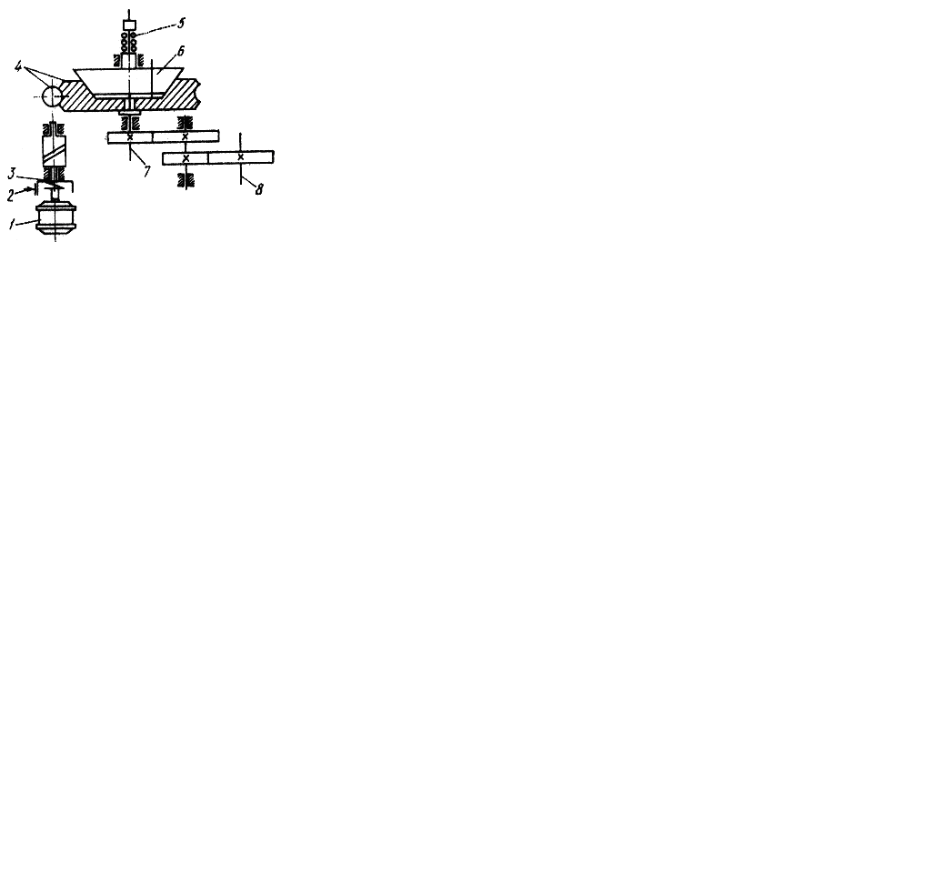
Burish mexanizmining kinematik sxemasi

Slide 6
Yuqori foydali ish koeffisiyentini olish uchun va shuningdek kranni toʻxtatganda uzatmalarda hosil boʻladigan zarbli zoʻriqishlar ta`sirini yoʻqotish uchun oʻz-oʻzidan tormozlanadigan chervyakli tormozlanadigan chervyakli uzatma ishlatiladi.
Ushbu mexanizmda saqlovchi mufta koʻzda tutilgan, uning siljuvchi elementi shponkada val boʻyicha sirpanadi va prujinada bosimi ta`sirida boʻladi.

Slide 7
Chervyak g`ildiragi valda erkin oʻtiradi.
Chervyak valiga tormoz oʻrnatilgan. Chervyak vali elektr dvigatel rotori bilan kompensiyalanuvchi mufta yordamida birikkan.
Aylanma harakat chervyak g`ildirak validan kran kolonkasiga tishli uzatma yordamida uzatiladi.
Qoʻzg`almas kolonnali kranlar posangili va posangisiz boʻlishi mumkin.

Slide 8
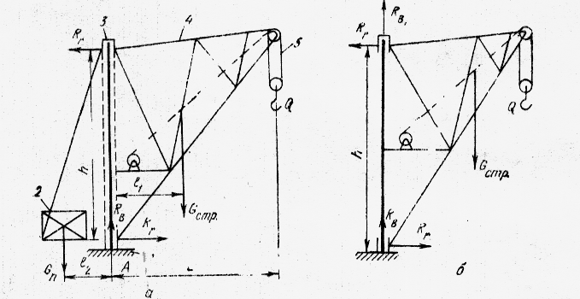
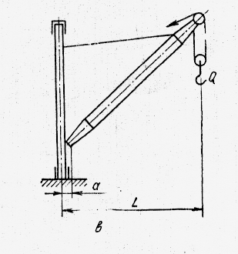
Burish mexanizmlarining sxemalari

Slide 9
2. Burish mexanizmining xisobi.
Kolonnasi burilmaydigan kran fundament , posangi , yuqorigi tayanch , ferma , ilgak osmasi , koʻtarish mexanizmi kolonna dan iborat.
Ushbu kranda kolonnani egayotgan moment quyidagi tenglamadan aniqlanadi:
bu yerda – posangi, massasi; - fermaning koʻtarish mexanizmi bilan birgalikdagi massasi.

Slide 10
Kranning yuk koʻtarmayotgan holatida kolonnaga faqat posangidan hosil boʻluvchi egilish momenti ta`sir qiladi:
bu yerda posangining og`irligi:
Toʻliq muvozanatlangan holatda, muvozanatlovchi moment:

Slide 11
Mashg`ulot uchun xulosa
Yuk koʻtarish mashinalarida ishlatiladigan burish jarayonlari qoʻzg`almas va buruluvchan kolonnaga nisbatan burilish mexanizmlari ishlatilishi haqida ma`lumot olindi. Bundan tashqari burish mexanizmlarini hisoblash asoslari bilan tanishdik.

